Slide 1
به نام خدا
مهرشاد ولیزاده

Slide 2
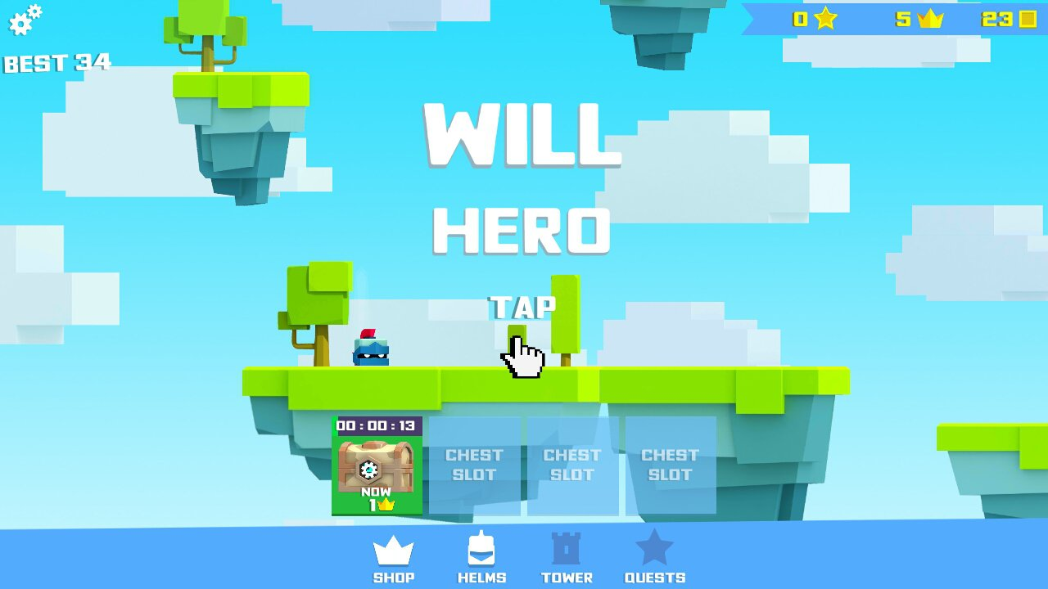
شخصیت
سلاح
انتخاب سلاح
دیو
دیو دهان باز
هوش مصنوعی(!)
زمین یا سکو
اتمام بازی
امتیاز

Slide 3
سطح سلاح
دو نوع chest
پول
تاور
endless

